Slide 1

Introdução à Internet das Coisas
Daniele Araújo
Outubro 2019

Slide 2
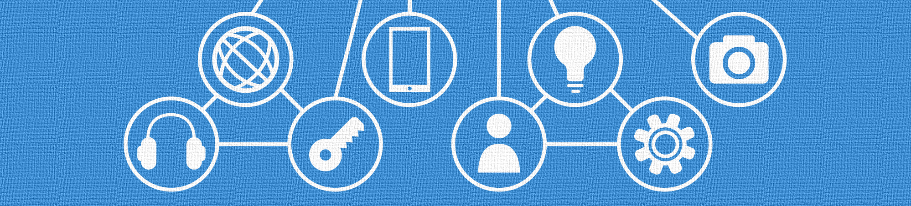
O que é a Internet das Coisas?

Slide 3
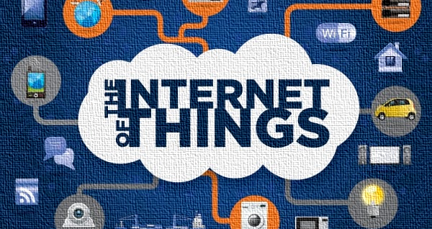
Internet das Coisas
A Internet das Coisas (do inglês – Internet of Things - IoT), considerada um novo paradigma tecnológico, é uma extensão da internet atual, onde possibilita aos objetos do cotidiano, com capacidade computacional e de comunicação, conectar-se à Internet.

Slide 4
Internet das Coisas
Por meio dessa conexão é possível controlar remotamente os objetos, tornando-os provedores de serviços, assim fazendo-os objetos inteligentes (MANCINI, 2018).

Slide 5
Internet das Coisas
Essa comunicação também viabiliza o registro contínuo de dados sobre o estado desses objetos durante o seu uso, mediante o uso de sensores, permitindo uma resposta aos dados recebidos, o que deixa visível a diferença básica de um objeto inteligente para um objeto qualquer conectado à Internet.

Slide 6
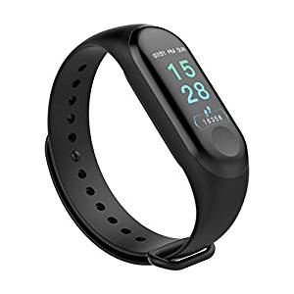
Smartwatch

Slide 7
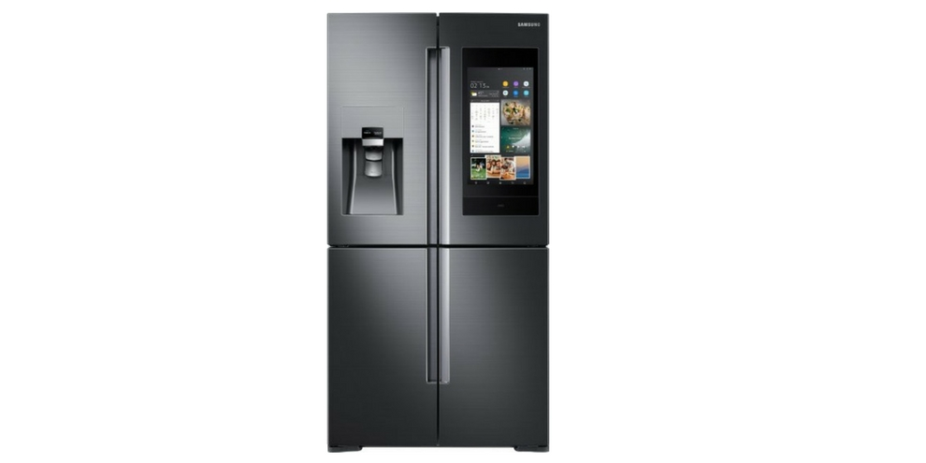
Geladeira Inteligente

Slide 8

A Internet das coisas, explicada pelo NIC.br

Slide 9
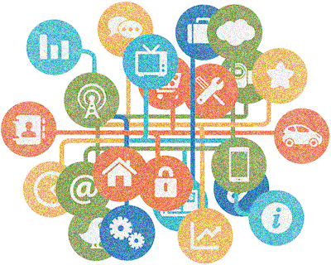
Vamos à prática?!
Acesse o link para os exercícios:
https://github.com/felurye/secitec-IoT

Slide 10
OBRIGADA!
Daniele Araújo
GitHub:
https://github.com/felurye
Email:
s.araujodaniele@gmail.com

